Slide 1
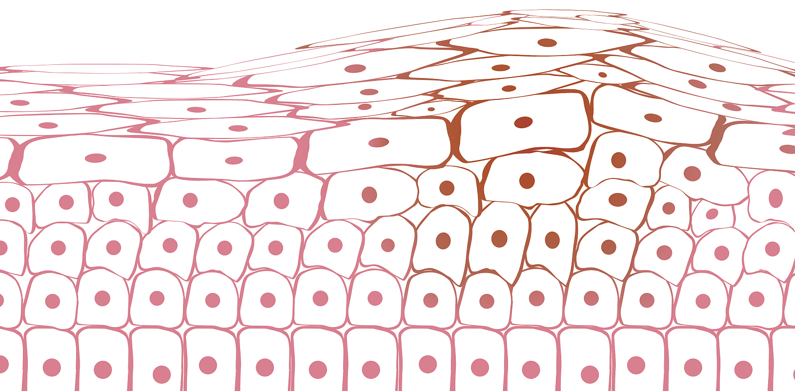

无痛分娩
------人类之光、女性福音
武汉大学人民医院东院产科 付 婷
时间：2025.4

Slide 2

01
Part
什么是无痛分娩

Slide 3



无痛分娩的定义
无痛分娩在医学上称为"分娩镇痛"，是通过药物镇痛和非药物镇痛等多种方法，将分娩疼痛减轻甚至消除，让产妇在相对舒适的环境中完成分娩。
药物镇痛
非药物镇痛
使用麻醉药物：
笑气吸入法、
肌注镇痛药物法、
椎管内分娩镇痛法、
其他药物镇痛方法
水中分娩、分娩球镇痛疗法
导乐分娩、呼吸减痛法
音乐疗法、芳香疗法
按摩疗法、经皮神经电刺激疗法
Notes:
无痛分娩是通过药物镇痛和非药物镇痛等多种方法，将分娩疼痛减轻甚至消除，让产妇在相对舒适的环境中完成分娩。

Slide 4
02
Part
为什么要开展无痛分娩

Slide 5


无痛分娩的意义
01
产痛时产妇烦躁、焦虑紧张
宫缩不协调，产程延长
易导致母儿酸碱失衡
引起胎儿宫内窘迫
02
生产疼痛
普遍存在
产痛时产妇儿茶酚胺水平升高
血氧消耗增加
导致呼吸性碱中毒
引起子宫动脉痉挛、胎儿耗氧量增加和氧供减少
03
产痛时产妇耗氧量增加可引起过度通气
血中乳酸水平升高，导致胎儿酸中毒

Slide 6

无痛分娩的意义
01
02
03
提高产妇分娩体验
降低剖宫产率
保障母婴安全
减轻了分娩的痛苦
更好地配合医生
降低分娩过程中受伤的风险
减少了“非医学指征”的手术干预
减少产妇术后并发症的发生
加快产妇的身体恢复
麻醉药物剂量小，不会对胎儿产生不良影响
减少因疼痛导致的胎儿缺氧风险
更好地监测产妇和胎儿的情况

Slide 7
03
Part
无痛分娩的历史与发展

Slide 8
无痛分娩的历史与发展
严重的副作用
产科与麻醉科的紧密合作
早期的麻醉药物在镇痛的同时，可能会对产妇和胎儿，造成呼吸抑制、循环衰竭等
具有起效快、作用时间短、副作用小等特点；
制定个性化的镇痛方案；
确保分娩过程顺利及母婴安全
产妇不同意，拒绝签署知情同意者
19世纪麻醉药物的应用
技术的初步发展与局限
现代技术不断改进
早期探索阶段
缺乏有效的麻醉技术和设备；
对分娩生理过程的认识不足；
麻醉药物的剂量和给药方式局限；
整体效果仍不尽如人意

Slide 9
04
Part
无痛分娩的实施过程

Slide 10
无痛分娩的实施过程
准备阶段
硬膜外麻醉实施
麻醉效果
评估

Slide 11
无痛分娩的准备阶段
孕妈妈提问：产程中什么时候可以开始要求分娩镇痛？

Slide 12
无痛分娩的准备阶段
以前认为：分娩镇痛在宫口开三指才可以打，这是整个产程疼痛最明显的时期，也是分娩镇痛「大显身手」的最佳时期
但最新指南认为：不应再以产妇宫口大小作为分娩镇痛开始的时机，只要产程发动，有规律宫缩，产妇有意愿就可以实施。
参考文献：《中国椎管内分娩镇痛专家共识（2020版）》、《中国产科麻醉专家共识（2020版）》​​

Slide 13



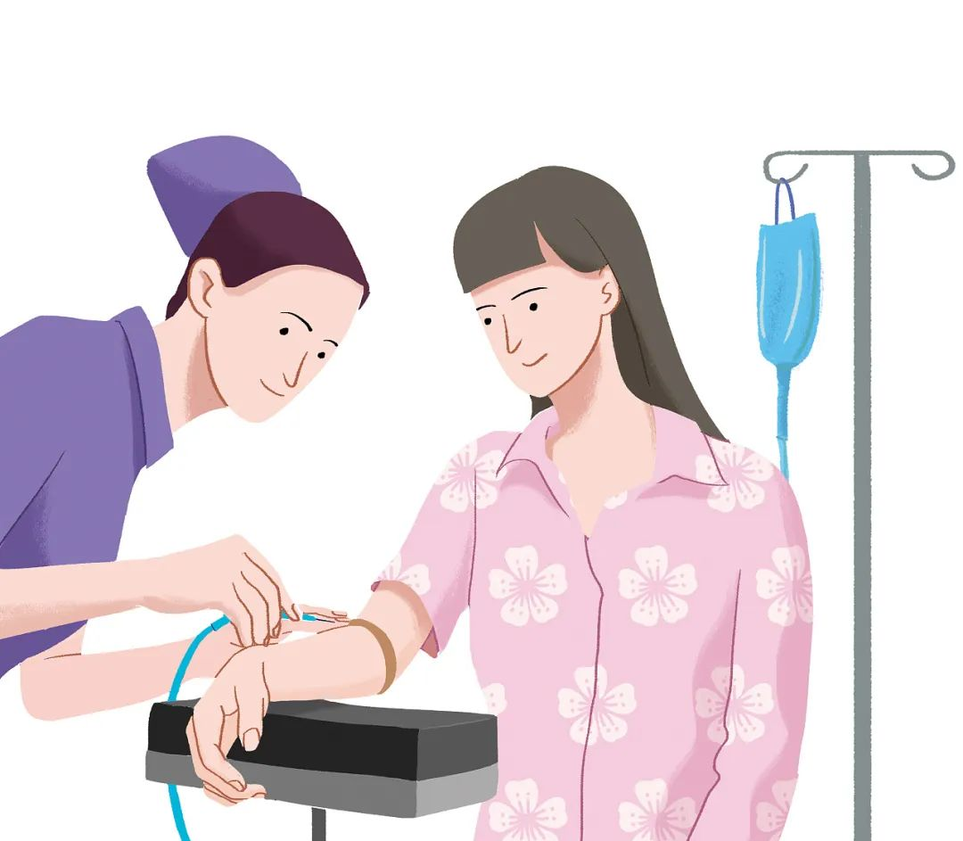
无痛分娩的准备阶段
产妇的
准备工作
产科医生详细健康检查
介绍过程和注意事项
进行静脉输液
01
02
03
让产妇充分了解
并做好心理准备
血常规、凝血功能，脊柱检查
确保身体状况适合进行无痛分娩
持身体的水分和电解质平衡
便于及时给予药物

Slide 14

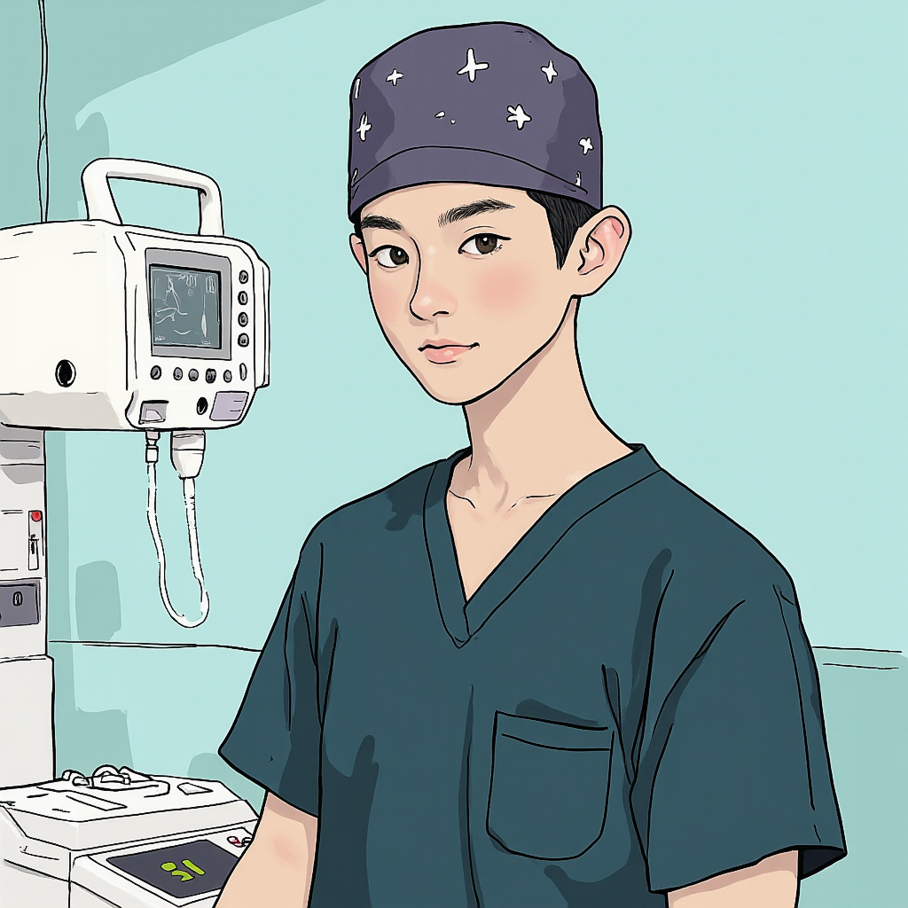
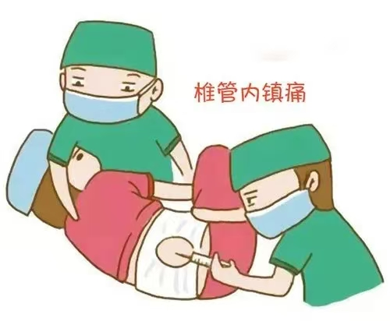
硬膜外麻醉实施过程
医生的
准备工作
对产妇进行全面的评估
准备好麻醉设备和药物
制定无痛分娩计划
01
02
03
Notes:
评孕妇身体状况、产程进展等，制定个性化的无痛分娩方案，同时准备好相关的麻醉设备和药物，为无痛分娩的顺利进行提供保障。。

Slide 15
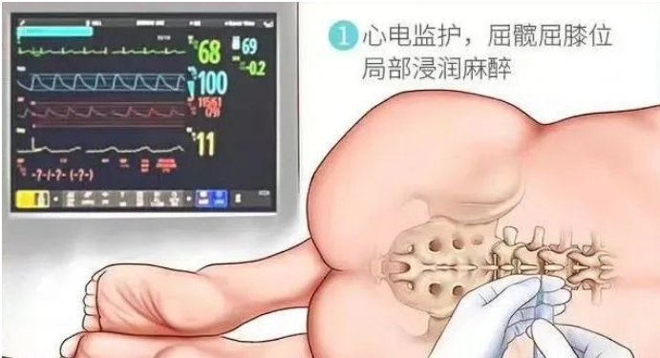
硬膜外麻醉实施过程
产妇侧卧屈膝呈“大虾式”，暴露腰部穿刺部位
麻醉医生会在产妇腰部进行穿刺
全程心电监护，密切胎心监护
及时发现和处理可能出现的异常情况，确保母婴安全

Slide 16
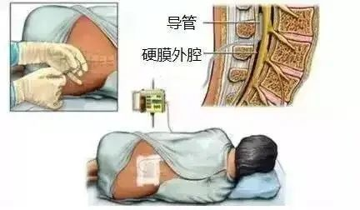
硬膜外麻醉实施过程
麻醉医生在腰椎间隙将一根细小的导管置入硬膜外腔
然后通过导管缓慢注入低浓度的麻醉药物
连接镇痛泵持续给药
阻断疼痛信号的传导，且减少对产妇运动功能的影响

Slide 17


硬膜外麻醉效果评估
硬膜外麻醉通常在10-30分钟内起效
产妇在麻醉过程中会及时向医生反馈自己的感觉
医生会评估镇痛效果是否达到预期
医生根据产妇的反馈，及时调整麻醉方案
确保产妇的舒适和安全

Slide 18
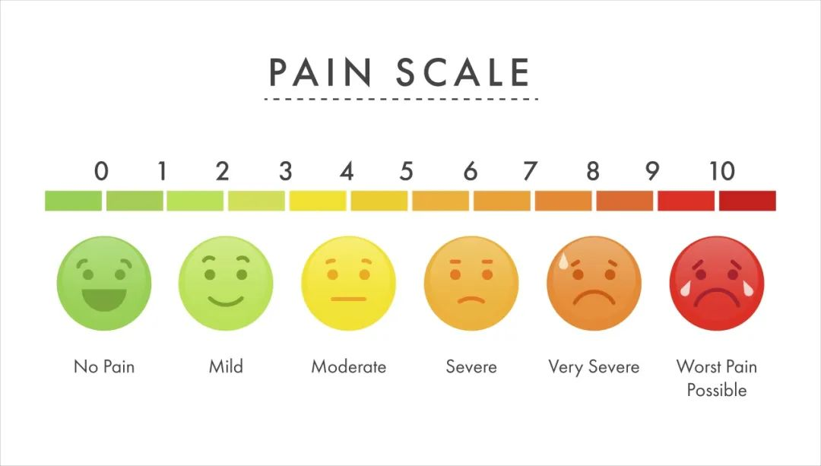
硬膜外麻醉效果评估
疼痛等级量化可以对照图
药物镇痛后
药物镇痛前
Notes:
是完全不痛了吗？研究显示，硬膜外分娩镇痛的有效率达 95% 以上，使用分娩镇痛后，通常可将产妇疼痛等级控制在 3 级以下，某些人甚至能达到 0 级。

Slide 19
05
Part
无痛分娩的
适应症与禁忌症

Slide 20
无痛分娩的适应症与禁忌症
孕妈妈提问：
所有人都适合无痛分娩吗？

Slide 21


无痛分娩的适应症与禁忌症
适应症
禁忌症
产妇自愿选择
无麻醉禁忌症
经产科医生评估自然分娩条件良好
产妇不同意，拒绝签署知情同意者
凝血功能异常
腰部感染或损伤
脊柱病变或严重脊柱畸形
颅内压增高
对局部麻醉药及阿片类药物过敏者

Slide 22
06
Part
常见疑问解答

Slide 23




无痛分娩的常见疑问解答①
不会！研究表明，产后腰痛主要与孕期激素影响、脊柱负担、哺乳姿势不当，核心肌群薄弱等有关，与麻醉无关。
“无痛分娩会导致产后腰痛吗？”
餐考文献：
1.Anim-Somuah S, et al. Epidural versus non-epidural analgesia for pain relief in labour. Cochrane Database Syst Rev. 2020.
2. Wang L, et al. Long-term backache after childbirth:a prospective cohort study. BMJ Open. 2018.

Slide 24
无痛分娩的常见疑问解答②
药物经椎管内血管吸收入血的量微乎其微，通过胎盘屏障作用于胎儿的剂量可忽略不计对胎儿无影响。
“麻醉会影响宝宝健康吗？”
参考文献：芦建懿,罗云梅,曹娟.硬膜外神经阻滞无痛分娩对母婴结局产妇泌乳功能及肠蠕动的影响[J].中国妇幼保健.2021,(2).DOI:10.19829/j.zgfybj.issn.1001-4411.2021.02.022 .

Slide 25
无痛分娩的常见疑问解答③
可能轻微延长第二产程（约15-30分钟），对产程影响极小，但不会增加剖宫产率，需配合助产士用力。
“无痛分娩会延长产程吗？”
参考文献：熊小娟,万佳,张春花.椎管内阻滞麻醉分娩镇痛的时机选择对产程及母婴结局的影响[J].中国医学创新.2023,20(8).DOI:10.3969/j.issn.1674-4985.2023.08.031 .

Slide 26
无痛分娩的常见疑问解答④
如果在生产过程中出现不可预测的因素，如宫缩乏力、产程延长、胎心异常、羊水粪染等危及母婴安全的情况，可转为即可剖宫产，以尽快结束产程，确保母婴安全
“用了分娩镇痛后是不是只能顺产了？”
参考文献：冯小唯,郭红利.硬膜外神经阻滞麻醉用于无痛分娩的效果及对分娩结局的影响[J].临床医学研究与实践.2023,8(23).DOI:10.19347/j.cnki.2096-1413.202323018 .

Slide 27
无痛分娩的常见疑问解答⑤
可以哺乳。母乳中药物的含量也是极少，甚至根本检测不出，因此对产后即时哺乳没有影响。
“无痛分娩后可以产后哺乳吗？”
参考文献：
[1]樊雪梅,余苹,姚渝沁,等.新生儿乳房爬行运动对早期母乳喂养的影响[J].护理学杂志.2021,(17).DOI:10.3870/j.issn.1001-4152.2021.17.025 .
[2]卢银军.0.1%罗哌卡因复合舒芬太尼硬膜外分娩镇痛对产妇产程疼痛程度及母婴结局的影响[J].中国妇幼保健.2021,(1).DOI:10.19829/j.zgfybj.issn.1001-4411.2021.01.022 .

Slide 28
无痛分娩的常见疑问解答⑥
产妇要求无痛分娩是需要全自费的，平均约2000 元左右。好消息是，目前已有多地将无痛分娩费用纳入了医保！包括上海、浙江、江苏、贵州等多省市！特别提醒：武汉市目前还是自费哟!
“分娩镇痛费用高吗？”
参考文献：
国务院办公厅发布文件《关于加快完善生育支持政策体系推动建设生育友好型社会的若干措施》（2024年10月）
江苏省《关于将椎管内分娩镇痛纳入基本医疗保险支付范围的通知》（苏医保发〔2024〕36号）
贵州省《关于制定部分医疗服务项目价格的通知》（2021年）
浙江省《关于助力“浙有善育”促进优生优育工作的通知》（2022年）等等

Slide 29
07
Part
总结与呼吁

Slide 30




无痛分娩的呼吁与推广
无痛分娩是现代医学的重要进步，让生育更人性化、更舒适
它不仅是技术，更是对女性生育尊严的尊重
鼓励更多产妇了解和接受无痛分娩，愿每一位孕妈妈都能感受到分娩镇痛所带来的舒适与愉悦！
提高分娩质量
值得推广与鼓励
改善产妇体验

Slide 31
谢谢大家
武汉大学人民医院东院产科 付 婷
时间：2025.4

